Slide 1
Deep Industrial Image Anomaly Detection : A Survey
2024. 3. 14
한동대학교 기계제어공학부
21800774 한민웅
Advisor : prof. Young-Keun Kim

Slide 2
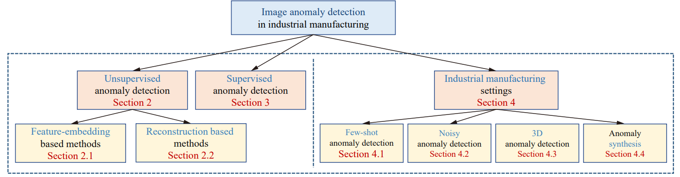
▣ 정의
Anomaly detection 이란?
정의 : 데이터 내에 anomaly, outlier와 같이 예상치 못한 패턴을 찾아내는 과정을 의미
산업 데이터 / 이미지 모두 적용
논문에서는, 이미지 기반 anomaly detection의 내용을 다루고 있음
논문의 Framework
Notes:
이상치 탐지 : 이미지나 산업 데이터 내에 outlier나 정상과 다른 경향성을 보이는 부분을 탐지하는 과정
논문에서 전체적인 프레임워크는 아래 사진과 같습니다.
크게, 비지도 학습 기반의 이상치 탐지, 지도 학습 기반의 이상치 탐지, Manufacturing setting 3개의 섹션으로 나누어져있고, 논문에서는 비지도 학습 기반 기법에 대해 주로 다루고 있습니다

Slide 3
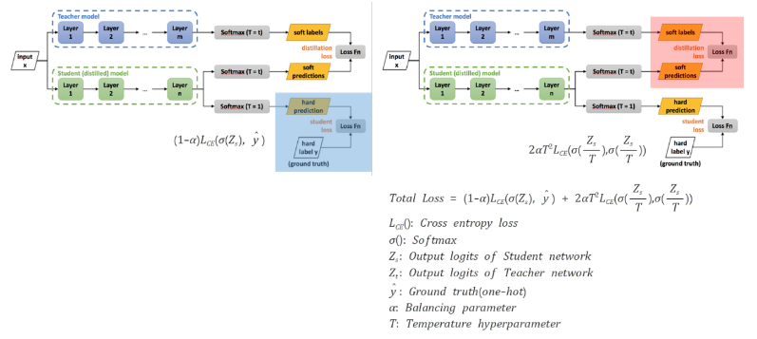
▣ Unsupervised anomaly detection
Feature embedding method
Teacher – Student architecture (Instructional strategy)
RESNET, VGG, EfficientNet과 같은 사전 정의된 모델에 의존 → Teacher model
knowledge distillation
작은 모델로 더 큰 모델의 성능을 끌어내도록 하는 것이 목적
: Ground truth와 student 네트워크의 분류 결과 차이
: Teacher 네트워크와 Student 네트워크의 분류 결과 차이
Notes:
먼저, 비지도 학습 기반 내용 중 Feature embedding 기반의 기법 관련 내용입니다.
첫 번째로 소개되어 있는 방식은 teacher – student 구조입니다.
이 네트워크 구조는 Teacher 네트워크가 추출하는 정상 샘플의 특성이 학습이 진행되는 동안 student 네트워크에 계속 전수가 되는 과정이 일어나게 되고, 이 과정을 knowledge distillation이라 표현하고 있습니다.
여기서 Teacher 네트워크는 큰 스케일의 데이터셋에 대해 사전 학습된 큰 네트워크를 백본으로 하여 일부 레이어를 활용합니다.
아래에 있는 Loss function을 보게되면, 크게 두 항이 존재하는데, 왼쪽 파란색 부분이 Student 네트워크가 예측하는 결과와 실제 정답인 ground truth 간의 loss를 말하고, 오른쪽 빨간색 부분이 Teacher 네트워크와 Student 네트워크 간의 분류 결과 차이입니다.
여기서, Total loss는 두 텀에 대해 가중치를 각각 두고 정의되고, 학습이 이루어지는 동안 계속해서 knowledge distillation이 일어나는 방향으로 진행됩니다.
최종적으로는 Student network와 같이 작은 모델이 Teacher model에서 추출하는 정상 신호나 이미지의 특성들을 학습하고, 같은 성능을 끌어내는 것이 목적입니다.

Slide 4
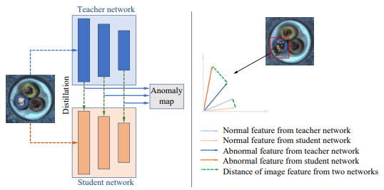
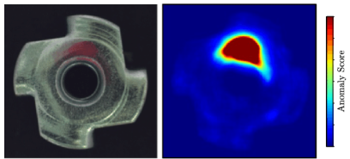
▣ Unsupervised anomaly detection
학습을 진행하는 동안 : knowledge distillation이 계속 일어나는 방향으로 진행됨
[Teacher – Student architecture]
[Anomaly score map]
Training 단계
- Normal sample의 feature들을 전수
Inference 단계
- 정상 데이터셋에 대해서는, 두 모델에서 서로 비교할 만한 feature들이 추출된다.
- 비정상 데이터셋에 대해서는, 차이가 나는 결과를 확인 가능.
- 각 네트워크에 의해 생성된 특성맵 비교 → Anomaly score map → 이미지 사이즈로 확장하여 이미지의 비정상 부분을 확인
Notes:
학습 단계 : 정상 샘플의 feature를 전수하게 되는 knowledge distillation이 일어나게 됨
추론 단계 : 테스트 셋을 활용 → 정상 샘플에 대한 학습이 진행됐다면, 정상 테스트 셋에 두 네트워크 모두 서로 비슷한 feature를 추출하게 될 것이고, 비정상 샘플에 대해서는 차이가 나는 결과가 나오게됨
그런 과정을 도식화해놓은게 왼쪽 그림이고, 두 네트워크가 정상 샘플에 대해 추출한 특성들은 서로 거리가 가까울 것이고, 비정상 샘플에 대해 추출한 특성들은 서로 거리가 멀게됩니다.
그 후에는, 두 네트워크에 의해 생성된 특성맵 비교 후 anomaly score map → 이미지 사이즈 확장을 하게 되면, 이미지 테스트셋에서 비정상적인 부분을 알 수 있다라는 내용까지 확인했습니다.

Slide 5
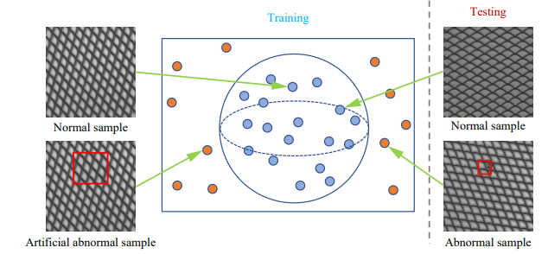
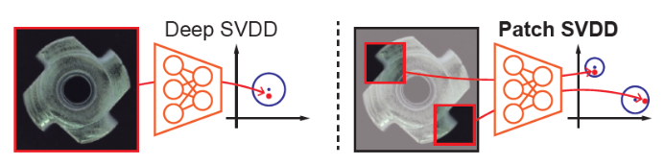
▣ Unsupervised anomaly detection
Feature embedding method
2. One class classification (OCC problem)
Anomaly detection : 정상 / 비정상 class 분류 문제의 접근법
SVM (support vector machine) : margin을 최대화 하는 hyperplane을 찾는 문제
핵심 : 학습을 진행하는 동안, 정상 샘플 feature / 비정상 샘플 feature를 구분할 수 있는 hypershere
SVDD, DeepSVDD, PatchSVDD, DSPSVDD, SE-SVDD
SVDD : OCC 문제에서 고전적인 기법 / 목적 함수 : 구의 부피를 최소화화여 이상치를 구분하는 것
Notes:
다음으로는, feature embedding 기법에서 두 번째 접근 방식인데, one class 분류입니다.
여기서는, 사실상 anomaly detection 자체를 정상이냐 비정상이냐 단일 클래스 분류 문제로 접근합니다.
기존의 Support vector machine 같은 경우는, 각각의 클래스 분류를 할 수 있으면서, 마진을 최대화할 수 있는 hyperplane을 찾는 문제
여기서 소개해주는 여러 기법들의 핵심은, 정상 샘플에서 추출된 feature 및 비정상 샘플에서 추출된 feature를 구분할 수 있는 hypersphere를 찾는 것이 목적이였습니다.
관련된 기법으로, SVDD (Support vector data description), DeepSVDD, PatchSVDD 등등 여러가지가 있습니다.
SVDD의 목적 함수는, 정상 샘플 및 비정상 샘플의 특징을 feature space로 mapping하고, 그것들을 구별할 수 있는 구를 찾되, 그 부피를 최소화하는 수식으로 이루어져있습니다.
그 후에는, DeepSVDD라는 신경망 기반의 기법이 나오기도 했고, PatchSVDD와 같은 기법들이 나오기도 했습니다.
PatchSVDD 같은 경우는, 전에 말씀드렸던 SVDD는 높은 복잡성을 가지는 이미지 같은 경우에 feature space로 매핑된 데이터에 대해 하나의 구를 정의하게 되면, 성능이 좋지 않아 개선한 방법입니다.
여기서는, 이미지를 임의의 grid patch 단위로 잘라서, 유사한 특성을 가지는 서로 연관 있는 특성들끼리 서로 같은 구체에 속하도록 여러 개의 구를 정의하여 형성하는 기법이였습니다.

Slide 6
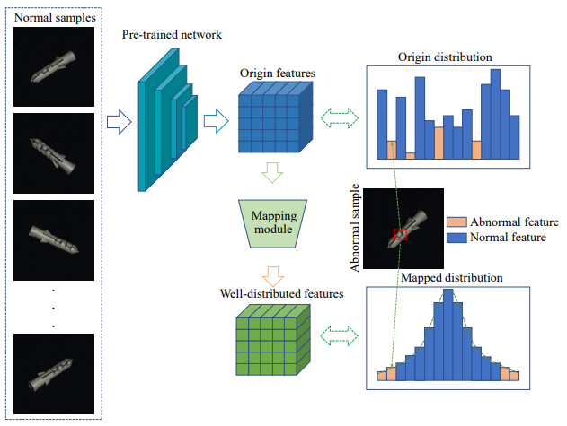
▣ Unsupervised anomaly detection
Feature embedding method
3. Distribution map
전체적인 flow : OCC problem과 비슷
Feature들을 의도하는 distribution에 분포하게끔 하는 것을 목표
정상 sample에 대한 특징 추출 후 가우시안 분포에 매핑 (mapping module)
비정상 probability : 분포에서 벗어난 정도에 따라 매길 수 있다.
이전 기법들은 주로 학습을 진행함에 따라, 모델이 이전 정보를 잊어버리는 문제가 발생
Notes:
Distribution map : 접근 방식은 앞과 비슷
Feature들을 의도하는 distribution에 분포하게끔 하는 것을 목표로 합니다.
정상 샘플에 대한 특징 추출 → 가우시안 분포에 매핑
비정상 샘플의 특성 → 매핑 결과, 정규분포에서 벗어난 분포 형태를 보이게 되고, 확률적인 접근을 통해 비정상을 탐지
주로 이전 기법들의 성능을 분석 : 새로운 정보를 학습할 때, 이전 정보를 잊어버리는 catastrophic forgetting 문제가 발생 → 샘플 특성 다변량 가우시안 분포에 매핑, 그러한 문제 완화 가능

Slide 7
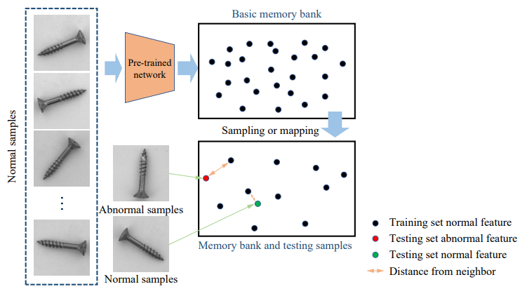
▣ Unsupervised anomaly detection
Feature embedding method
4. Memory bank
장점 : loss function에 대한 정의가 필요 x
Backbone 모델 / 추가적인 memory space가 필요
정상 sample이 가지는 feature를 저장할 memory bank가 필요
SPADE (Semantic Pyramid Anomaly detection) : test sample 로부터 가장 가까이 위치한 k개의 normal sample을 찾고, 거리를 측정
Notes:
Feature embedding 기법의 마지막 내용 : memory bank 기법
접근 방식은 사실상 유사 → 정상 샘플에 대한 feature들을 매핑하고, 이를 보관할 memory bank가 필요
추론 단계 → 정상 / 비정상 샘플에 대한 feature들을 매핑 → 매핑된 데이터와 기존에 존재하는 정상 데이터간의 거리를 기반으로 이상 유무를 탐지
대표적인 기법 : SPADE → test sampl로부터 가장 가까이 위치한 k개의 normal sample feature를 찾고, 거리를 측정 → 거리값을 기반으로 anomaly score를 정의
OCC 기법 & memory bank 기법 : 정상 데이터만을 사용하여 학습 → 테스트 샘플의 특성 매핑 위치가 정상 범주에 속하는지에 대해 판별하는 방식
OCC 기법 : 정상 데이터로부터 일반화된 경계나 패턴을 학습하여 모델을 구축하는 방식
Memory bank : 정상 데이터의 특성을 직접적으로 매핑하여 메모리 뱅크게 저장하여, 거리를 기반으로 anomaly score를 측정하는데 집중
결국, 학습 과정에서 정상 샘플의 추출된 특징들을 보관할 memory space가 별도로 필요합니다.

Slide 8
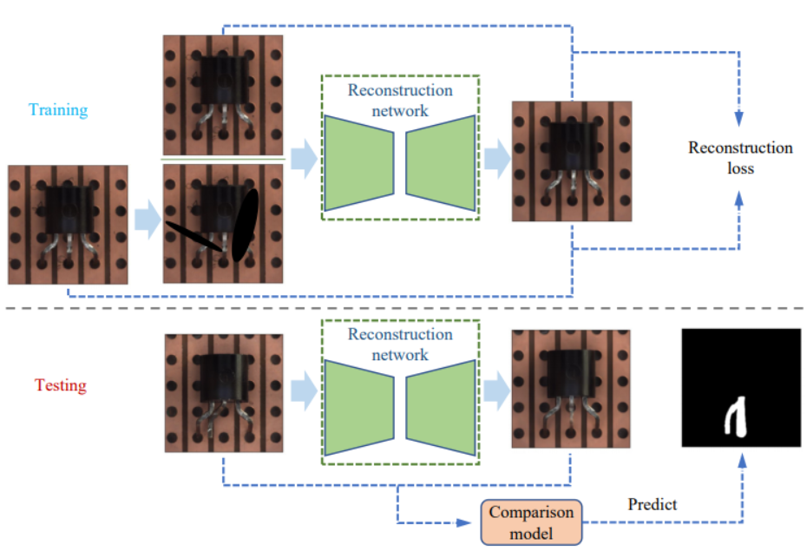
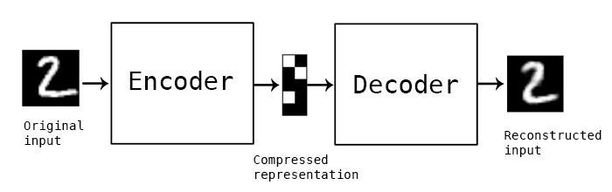
▣ Unsupervised anomaly detection
Reconstruction based method
대표적인 모델 : Autoencoder, GAN
학습 단계 : 정상 이미지 / 데이터 → reconstruction network
Comparison model : 원본 이미지 및 복원 이미지를 비교하여 이상 유무를 탐지
사전 학습된 강건한 모델 없이도 이상치 탐지가 가능하다는 장점
Autoencoder
복원된 이미지 ←→ 원본 : 차이가 존재 → 과도한 이상치 탐지 가능
Outlier-Expressed Style Distillation Network (OE-SDN) : Preserve style translation / Suppress content translation
Multi level Image reconstruction (MLIR) : 다양한 해상도에서 이미지 노이즈 제거 & 재구성
Notes:
다음으로, 이미지 복원 기반의 기법에 대해 말씀드리도록 하겠습니다.
대표적인 기법으로는, Autoencoder와 GAN 모델 등이 있습니다.
핵심은, 정상 샘플을 기반으로 학습하고, 테스트 셋에 대에 복원을 진행하고, 원본과 비교하는 comparison model을 기반으로 이미지의 이상 유무를 탐지하는 과정
고전적인 방법으로는, Autoencoder를 활용해서 정상 샘플을 학습시키고, inference 단계에서 test set의 복원오차를 기반으로, 이상 유무를 탐지하는 것
복원된 이미지와 원본 사이에는 차이가 존재할 수 밖에 없고, 이때, 정상인 부분도 비정상으로 판단할 수 있는 과도한 이상치 탐지 현상이 나타날 수 있음
이를 해결하기 위해 나온게 OE-SDN으로 소개되어 있었고, 이미지의 질감과 같은 부분들은 최대한 억제하고, 객체와 같이 중요한 물체의 형상은 유지하는 방향으로 학습을 진행했고, 그에 따라 위 문제를 완화할 수 있었음.

Slide 9
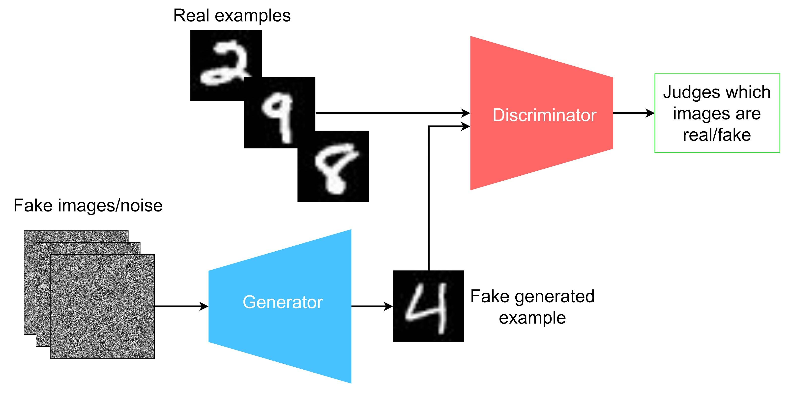
▣ Unsupervised anomaly detection
Reconstruction based method
GAN model
성능은 AE 만큼 좋지 X
Generative model / Discriminator model
OCR-GAN : Frequency decoupling module (FD)
이미지 → 서로 다른 주파수의 조합으로 분해
분해 후 복원한 주파수 정보 조합 → reconstruct
inference 단계 : 주파수 분포 차이 → 정상 / 비정상 판별
Notes:
복원 기반 기법의 두 번째 모델은 GAN 모델인데, GAN의 경우, 생성 모델/판별 모델이 상호 작용하면서 원본에 가까운 신호를 복원하는 네트워크 구조.
성능 자체 → AE 만큼 좋지 X
OCR-GAN : 주파수 디커플링 모듈이 존재하고, 입력 이미지 자체를 서로 다른 주파수의 조합으로 분해
분해 후 복원한 주파수 정보를 종합하여 최종적인 복원 이미지를 생성하고, 추론 단계에서 그 주파수 분포 차이를 활용해서 정상/비정상 판별을 진행

Slide 10
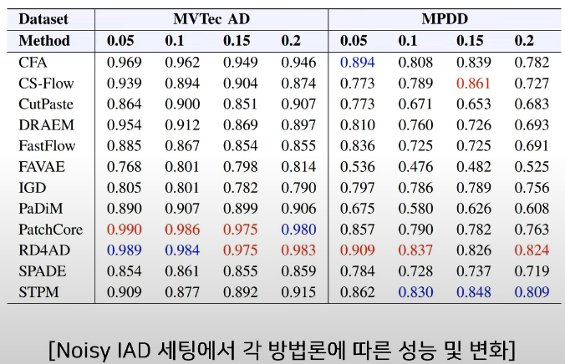
▣ Manufacturing setting
Noisy anomaly detection
실제 대부분의 이상치 탐지 방법 : 정상 데이터만을 기반으로 학습
Noised label : 라벨링 작업이 선행되었다 하더라도 오분류 가능 → 이상 데이터가 학습 과정에 포함될 수 있음
비정상 데이터/정상데이터 비율
Notes:
다음으로, Noisy anomaly detection 방법론에 대해 말씀드리겠습니다.
일반적인 이상치 탐지 모델의 경우, 정상 데이터만을 기반으로 학습을 진행합니다. 그러나, 실제 산업 현장에서는 정상 데이터만을 수집한다고 진행하나, 그 사이에는 비정상적인 데이터가 있을 수 있고, 이를 해결하기 위한게 Noisy 데이터 기반의 anomaly detection 기법입니다.
아래 사진을 보시면, 학습 데이터 사이 비정상 데이터의 수를 늘려가며, 이상치 탐지 성능을 평가해본 실험 결과입니다. 비정상 샘플 포함 비율이 높아질수록, 성능이 저하되는 것을 확인 가능합니다.
그 이유는, 학습 데이터 분포와 이상 데이터 간의 거리가 줄어들기 때문.
이러한 현상을 방지하기 위해, noise 성으로 판단되는 featur들을 memory bank상에서 제거하거나, 데이터 자체의 단위에서 정제해버리는 기법들이 고안됨.
그러나, 대부분의 방법들은 실제 산업 현장 이미지 데이터셋을 기반으로 적용되거나 입증된 바가 없다고 합니다.

Slide 11
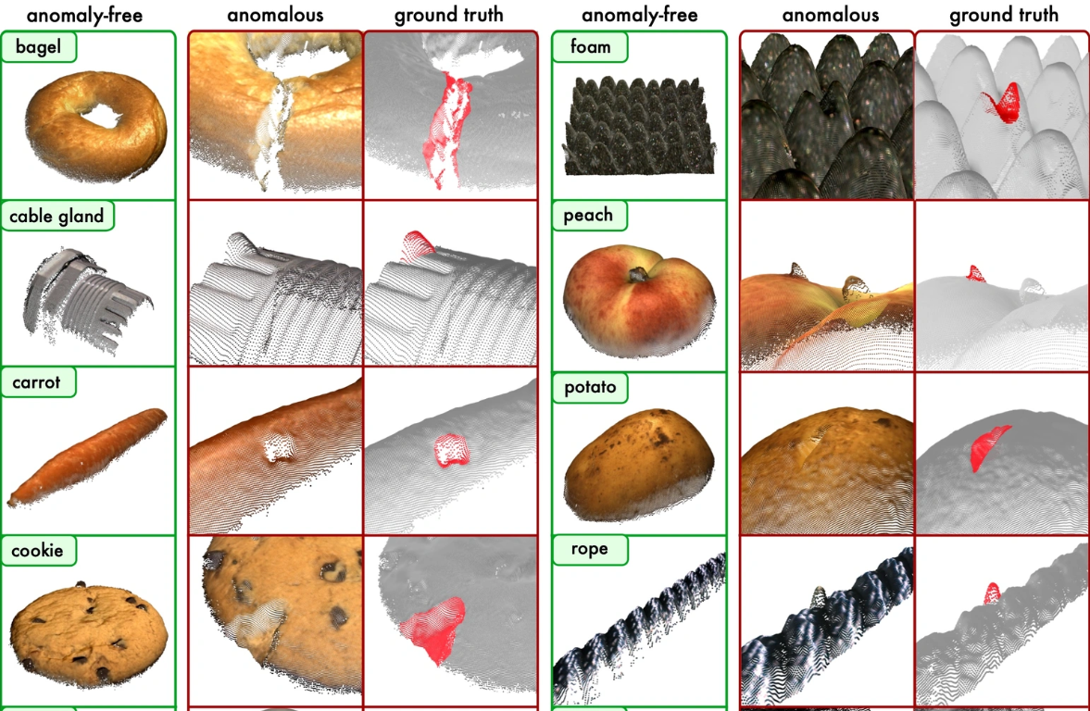
▣ Manufacturing setting
3D anomaly detection
일반적인 RGB 이미지 상에서 포함할 수 없는 정보들을 detect 하는 것이 목적
MVTec 3D-AD
Teacher – student network
Teacher network : 기하학적 특징 습득 & knowledge distillation
대부분의 방법 : RGB-D에 특화됨 → Point cloud 데이터에 당장 적용하기에는 어려움
Notes:
다음으로는, 간단하게 나와있는 3D anomaly detection 내용입니다.
일반적인 RGB 3 channel 2D 이미지 상에서 포착할 수 없는 기하학적 정보들을 detect 하는 것이 목적입니다.
여기서도 주로 teacher student 네트워크 기반의 학습을 진행하고, teacher 네트워크에서 기하학적 특징을 습득하고 지식을 전수하는 과정을 똑같이 일반적으로 거친다고 합니다.
여기에 소개되는 대부분의 방식들이 RGB-depth 기반의 데이터에 특화되어 있기 때문에, 일반적으로 산업 현장에서 활용하는 point cloud 데이터에는 적용하기 어렵다고 소개되어 있습니다.

Slide 12
▣ Manufacturing setting
Anomaly synthesis
제한된 데이터로 모델의 성능을 향상시키는 방법 (데이터 증강에 초점)
Unsupervised anomaly detection의 경우 → MemSeg와 같은 데이터 증강 기법을 활용
DST 기법 : 정상 샘플에 결함을 합성하여 학습 데이터를 생성하는 모델
정상 샘플에 마스킹
Histogram matching → 색상 분포 통일
U-net 활용 → 더 현실적인 이미지를 구현
Notes:
마지막으로, anomaly synthesis 기법입니다.
제한된 데이터를 어떻게 증강시킬지에 대한 기법에 집중합니다.
Few show : 데이터 수에 한계가 있을 때, 모델의 성능을 어떻게 개선할지를 연구
Synthesis : 데이터 수에 한계가 있을 때, 모델의 성능을 높이기 위해 어떻게 신뢰성 있는 데이터를 추가적으로 생성할 것인지
여기서, 소개되어 있는 대표적인 기법이 DST 기법입니다. 정상 샘플에 결함을 합성하여 학습 데이터를 생성하는 모델입니다.
첫 번째 단계로 정상 샘플에 마스킹을 진행하고, Histogram matching 기법을 적용하여 전체적인 이미지의 색상 분포를 파악하고, 마스킹된 부분을 채웁니다.
마지막으로는, U-net과 같은 style transfer를 적용하고, 이미지 자체를 더 현실적으로 만들어서 현실적인 비정상 샘플을 만들어내는 기법입니다.

Slide 13
Thank you

